Slide 1


Conception et développement d'une application web de vente de tickets de transport et location de véhicules en ligne
Présenté par : GAGRE Andréa
Enseignant de suivi :
M. Gouayon KOALA
Enseignant à l’UJKZ
Maître de Stage :
M. Issouf NIKIEMA
Chef de l’équipe informatique
Notes:
Bonjour, M le président du jury, honorable membres du jury, chaleureux public ,
Avant tout propos ,Je voudrais adresser mes remerciement au Jury qui m’ont permis de présenter le resultat de nos 3 mois de travaux dont le thème est : …………,
Nos travaux ont été supervisé par M Goayon Koala, enseign…… et
Dirigé par M. Issouf Nikiema, notre Maitre de Stage qui est Ingenieur en Conception au sein de l’ANPTIC,
Sans plus tardé, présentons le plan de notre Présentation
Pour vous permettre de bien nous suivre, notre travail se prentera comme suit…..

Slide 2

PLAN
Analyse&Conception
Introduction
Structure d’acceuil
Mise en Oeuvre
Contexte&Problématique
Démonstration
Conclusion
1
Notes:
En premier lieu , nous avons l’introduction
Celle-ci sera suivi par la présentation de notre structure d’accueil,
Ensuite nous entrerons dans le contexte et ……. De nos travaux ,
Nous poursuivrons avec l’analyse et ……… qui nous permettrons de faire
La mise en œuvre de nos travaux,
Enfin nous vous ferons une demonstration de nos travaux et terminerons par une conclusion,,
Mr le president du jury, honorable menbre du jury, au Burkina faso ……..

Slide 3
INTRODUCTION
Les déplacements
Application web pour la reservation de tickets et location de véhicules
Yiki Startup Incubator
2
Notes:
Au Burkina Faso, les déplacements sont essentiels tant pour les voyageurs que pour le développement économique. Cependant, les méthodes traditionnelles de réservation de tickets de transport et de location de véhicules sont souvent contraignantes et peu pratiques. Il est devenu essentiel de proposer une solution technologique qui facilite ces transaction.
En outre, une application web de vente de tickets de transport en ligne et de location de véhicules au Burkina Faso offre aux utilisateurs l'accessibilité et la flexibilité nécessaires pour planifier leurs déplacements en toute simplicité.
C ’est ainsi que yiki Startup Incubadtor a décider de mettre en place une plateforme web de vente de tickets de transport et de location de véhicule
Passons à la présentation de l’entreprise

Slide 4
2
Structure d’acceuil
3

Slide 5
Structure d’acceuil
Yiki Startup Incubator, créé en 2019
Domaine de l’incubation des projets
Le service informatique
Accompagnement des clients
4
Notes:
YIKI STARTUP INCUBATOR est une Société à Responsabilité Limitée (SARL), créé en 2019, spécialisée dans le domaine de l'incubation de projets et du numérique. Elle est située aux 1200 Logements dans la ville de Ouagadougou, au Burkina Faso. Yiki…… est specialiser dan le domaine de l’incubation des projets.
YIKI STARTUP INCUBATOR dispose d'un personnel pluridisciplinaire qui permet d'accompagner ses clients .
Notre structure d’accueil étant présenté , passons a la suite de notre présentation

Slide 6
3
Contexte et problématique
5

Slide 7
Contexte et problématique
Contexte
01
02
03
04
Les gens se déplaces pour réserver tickets ou louer véhicules
Utilise les réseaux sociaux
Faire des appels télephoniques
Se déplacer pour aller voir les heures disponibles
6
PPT下载 http://www.1ppt.com/xiazai/

Slide 8

Contexte&Problématique
Problématique
manque de plateformes fiables et sécurisées
Trouver les gares et des société de locations disponibles
7
Notes:
Pour une problématique majeure se pose : manque de plateformes fiables et sécurisées de vente de tickets de transport en ligne et de location de véhicules intégrée, adaptée aux besoins spécifiques des utilisateurs locaux.

Slide 9

Contexte&Problématique
Résultats attendus
De réserver des tickets de transport
De louer des véhicules
Consulter les gares disponibles,
Consulter la liste des compagnies disponibles
8
Notes:
Concernant l’application , elle doit permettre :
Le contexte et la problématique ayant déterminé , passons a la phase d’analyse et conception

Slide 10
4
Analyse et conception
9

Slide 11
Analyse et Conception
Modéliser les Besoins
Dégager les Fonctionnalités
Réflexion sur les Besoins
.
Choisir une méthode de Travail
.
mettre en place la base de Donnée
10
Notes:
Tout projet informatique doit passer par une phase d’analyse et de conception,
C’est une étape importante car elle nous permet de réfléchir……. Afin de les modéliser,
Apres le recensement des besoins , il faut passer a leur …………modélisation de ceux-ci ,,,
Tout cela se fait après avoir choisi une méthodologie de travail bien précise qui nous permettra ……… de dégager

Slide 12
Analyse et Conception
Méthodologie
permet à tous les acteurs de travailler en parfaite harmonie tout en respectant les règles définies à cet effet.
XP (eXtreme Programming) ;
FDD (Feature Driven Development);
Scrum
11
Notes:
Le choix d’une méthodologie de conduite de projet ……..
Ce choix dépend de la nature du projet et de sa taille. Lorsqu’il s’agit d’un projet, où toutes les données ne sont pas réunies dès le départ ,il est recommandé de s’orienter vers une méthode agile.
Pour notre projet nous avons choisi la méthode agile SCRUM, car il permet a l’équipe de travailler de façon itérative sur un ensemble de fonctionnalités à réaliser.
c’est aussi la méthode utilisée par le service Informatique…..
Il existe plusieurs méthodes agiles …

Slide 13
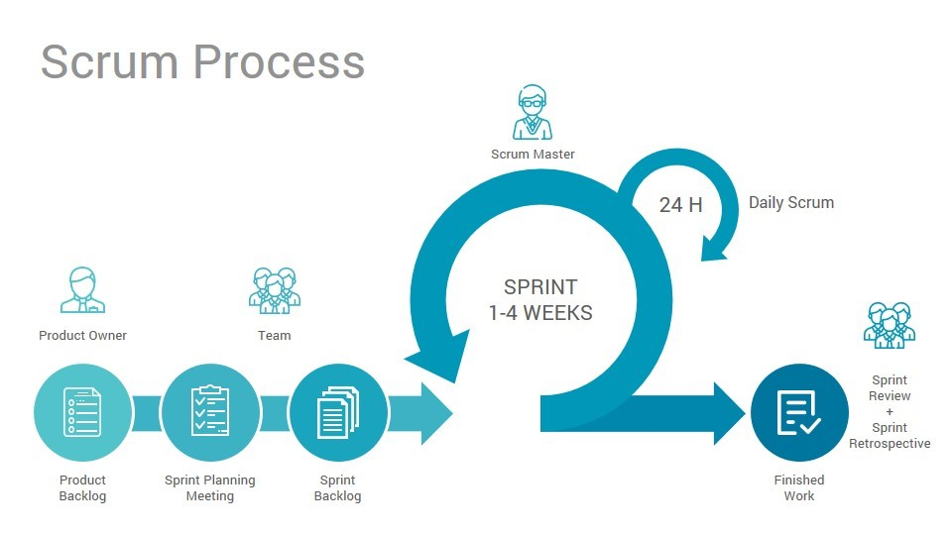
Analyse et Conception
Méthodologie
12

Slide 14
ANALYSE ET CONCEPTION
METHODOLOGIE
Notes:
Elle s’appuie sur le découpage de projet en itérations nommées « Sprint ».
Un Sprint peut avoir une durée qui varie entre (1) semaines et (1) mois.
Avant chaque Sprint les tâches sont estimées en temps et en complexité.
A la fin de chaque sprint, le client reçoit un logiciel fonctionnel .
Plus le projet avance, plus le logiciel contient de plus en plus de fonctionnalités.
Pour la modelisation , on a eu recours a 2 diagrammes dont : ,,,,,

Slide 15
Analyse et Conception
Diagramme des cas d’utilisations
Représente la structure des grandes fonctionnalités nécessaires aux utilisateurs
Assure la relation entre l’utilisateur et les objets que le système met en œuvre
14
Notes:
Le diagramme des cas d’utilisations représente la structure des grandes fonctionnalités nécessaires aux utilisateurs de la plateforme.
C’est le premier diagramme du modèle UML, assurant la relation entre l’utilisateur et les objets
Apres avoir relever toutes les fonctionnalités de notre projet , Voici comment se présente notre diagramme de cas d’utilisation ,,,,

Slide 16
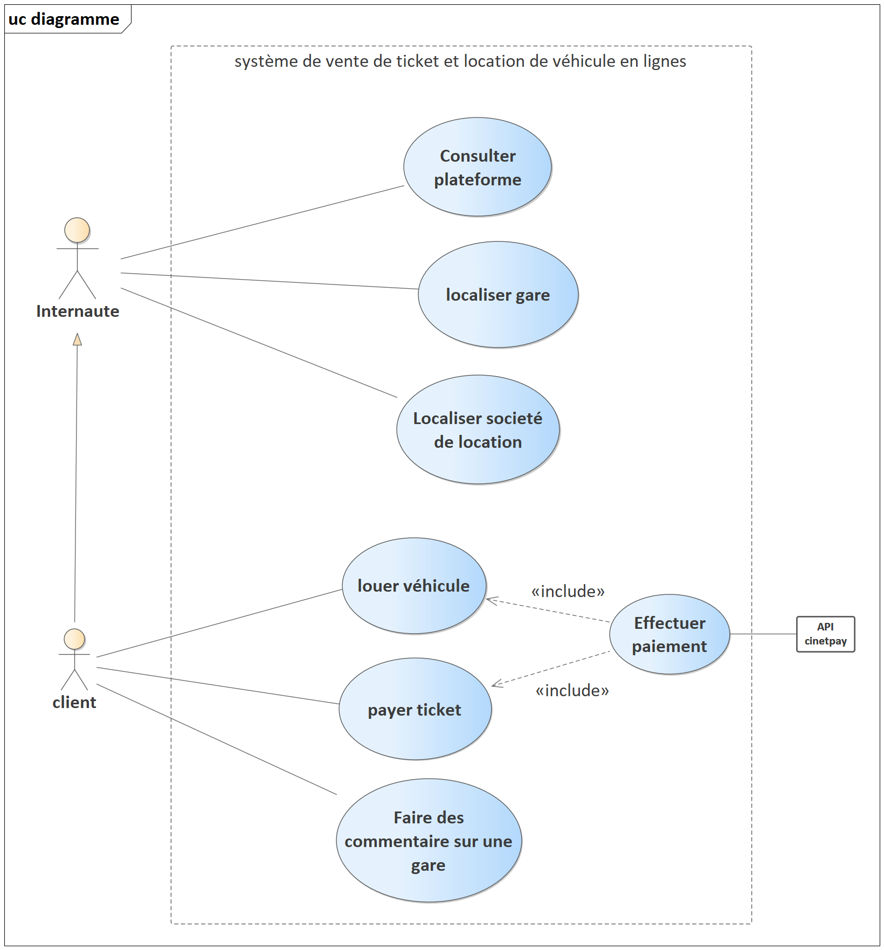
Analyse et Conception
Diagramme des cas d’utilisations
15

Slide 17
17
Notes:
Considéré comme Le plus important de la modélisation UML,le diagramme de classe………

Slide 18

Diagramme de classe
indispensable lors de la conception d'un système
Permet de mettre en place la base de données
17
Notes:
Le diagramme de classe permet de ………
Il permet de ,,,,,,,
Pour notre Projet, notre Diagramme présente comme suite :

Slide 19
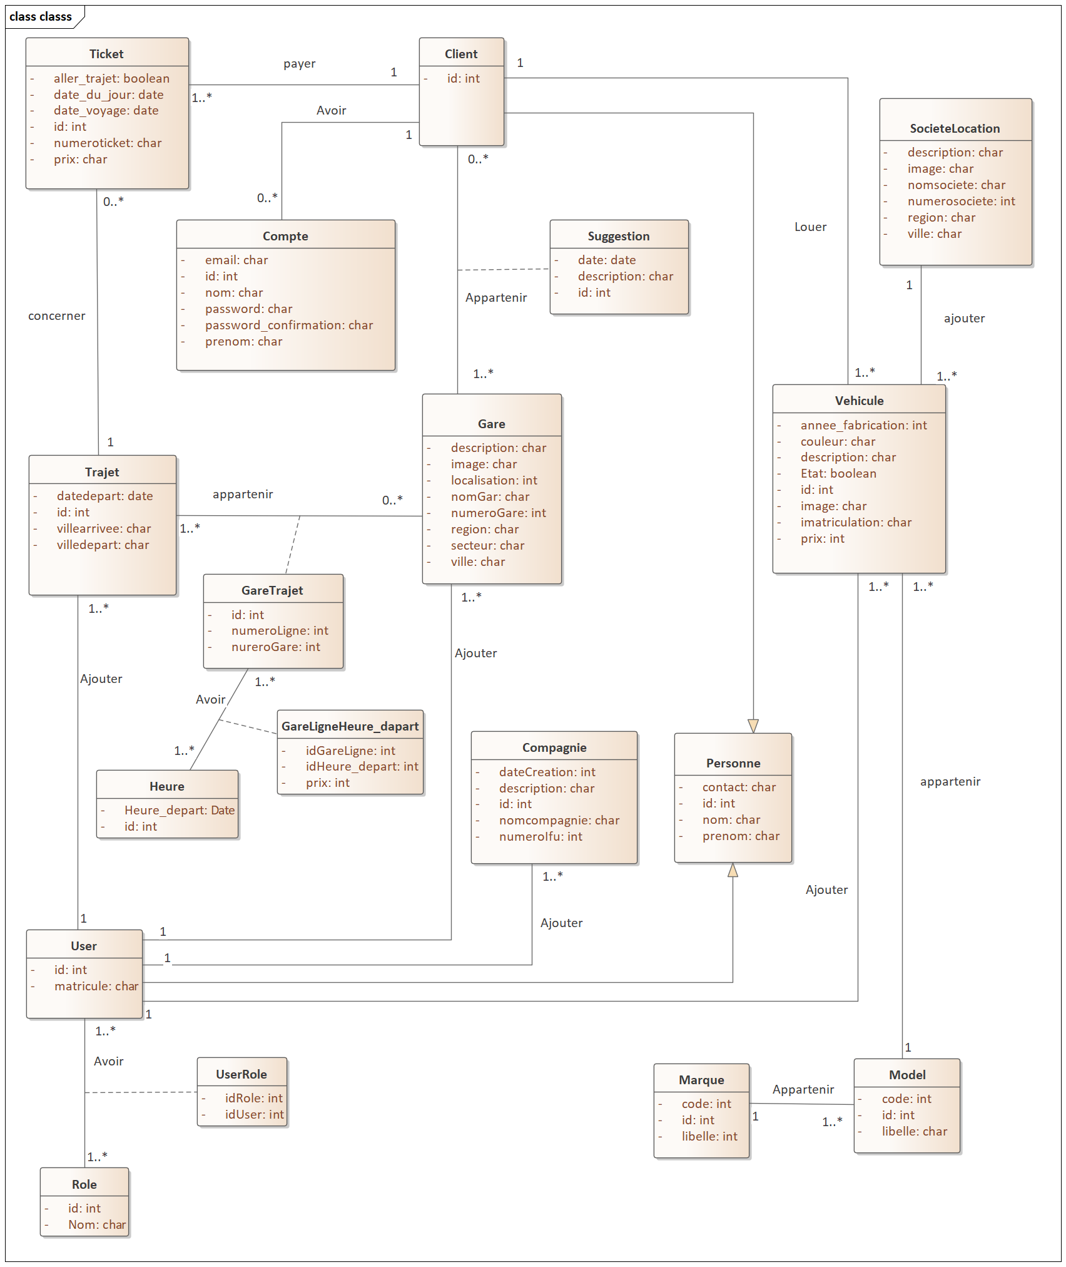
Diagramme de classe
18

Slide 20
20

Slide 21
5
Mise en Oeuvre
20
Notes:
après avoir déterminé les besoins et faire les différentes modélisations , nous pouvons passer a l’implémentation de notre projet
Pour la mise en œuvre de notre Solution , nous avons eu recours a certains outils technologiques , on peut citer entre autres :

Slide 22




Mise en Oeuvre
Outils Technologiques
Laravel
Angular
Visual Studio Code
GitHub
21
Notes:
Pour la mise en œuvre de notre Application , nous avons eu recours a certains outils technologiques , on peut citer entre autres :

Slide 23
Mise en Oeuvre
Processus
API
Frontend
Angular
Backend
Base de données
Laravel
MySQL
22
Notes:
Lorsqu’un utilisateur fait une action, une requête est envoyer a l’api laravel qui interroge la bd, la bd fait le traitement et envoi a son tour l’information a l’api qui l'affiche a l’utilisateur

Slide 24
6
Démonstration
23
Notes:
Le système étant mis en place, fesons une petite démonstration sur le fonctionnement de celui-ci …

Slide 25
7
Conclusion
24

Slide 26
CONCLUSION
Mettre en exergue nos acquis
afin d’implémenter les fonctionnalités de notre application web.
Perspectives
25
Notes:
Il faut dire qu’au bout de ses 3 mois de stage , nous avons pu mettre en exergue nos connaissance acquise tout au long de notre formation,
afin d’implémenter quelques fonctionnalités de notre application web.
Comme perspectives , Nous souhaiterons continuer nos travaux afin d’implémenter la fonctionnalité location de véhicules

Slide 27
MERCI POUR VOTRE ATTENTION
26

Slide 28
Conception et développement d'une application web de vente de tickets de transport et location de véhicules en ligne
Présenté par : GAGRE Andréa
Enseignant de suivi :
M. Gouayon KOALA
Enseignant à l’UJKZ
Maître de Stage :
M. Issouf NIKIEMA
Chef de l’équipe informatique

